Slide 1
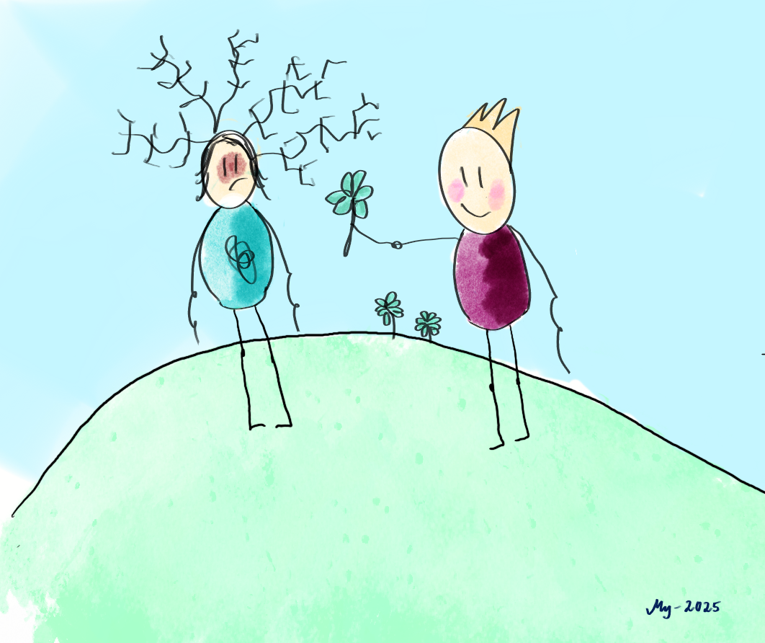
RECOVERY OG BIPOLAR LIDELSE
Psykoedukation ved bipolar lidelse
Supplerende materiale
Notes:
Materialet er udarbejdet af Gudmunda Arnardottir – underviser med egne levede erfaringer på Skolen for Recovery Region Hovedstaden Psykiatri
Dele af materialet kommer fra kurset – ‘Recovery – et liv i forandring’ og er samskabt af undervisere fra Skolen for Recovery
Materialet består af flere elementer
1.
Recovery - klinisk og personlig
Recovery defininationer
CHIME/POETIC – modellen
2
Enkelte POETIC elementer
Mening
Håb og optimisme
Empowerment
Spændinger og ambivalens
Identitet
Samhørighed
Materialer
Navneskilte
Tuscher
Krea grej – saks, papir, lim, magasiner
Formål: Få viden om recovery
Læringsmål: At forbinde recovery til hverdagslivet
Arbejdsform: Varieret
Undervisningsform: Varieret, oplæg, øvelser, cases, citater, filmklip

Slide 2
Til underviseren POETIC ELEMENTER
I de følgende slides bliver POETIC elementerne foldet ud med oplæg og øvelser og disse kan gennemgås selvstændigt
Der kan plukkes efter behov
Hele materialet kan ikke gennemgås i en enkel session, der skal udvælges emner afhængigt af hvilken gruppe man underviser og hvad gruppen ønsker
Notes:
Formål: overblik og empowerment til deltagerne som aktivt bestemmer emnevalg
Optimisme og håb:
Samhørighed
Identitet:
Tension/udfordringer/ambivalens
Empowerment:
Meningsfuldhed:

Slide 3
Til underviseren POETIC ELEMENTER
Tema | Slide | Øvelser
Håb (hope and optimism) | 3-10 | 2
Fællesskab (connectedness) | 11-16 | 2
Identitet (identity) | 17-21 | 1
Ambivalens og spænding (tension) | 22-26 | 2
Empowerment (empowerment) | 27-29 | 1
Mening (purpose) | 30-33 | 1
Notes:
Formål: overblik og empowerment til deltagerne som aktivt bestemmer emnevalg
Optimisme og håb:
Samhørighed
Identitet:
Tension/udfordringer/ambivalens
Empowerment:
Meningsfuldhed:

Slide 4
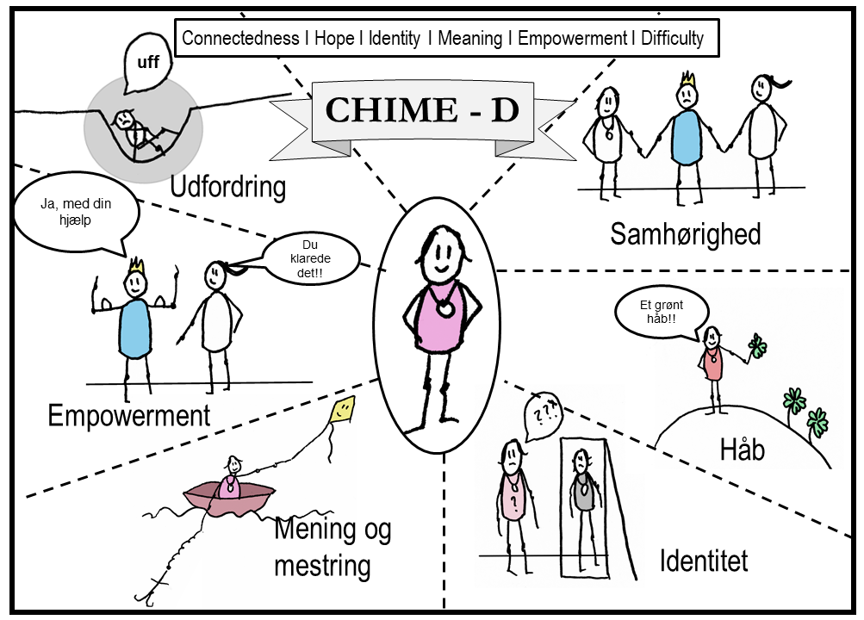
Leamy M, Bird V, Le Boutillier C, Williams J, Slade M (2011)
van Weeghel, J., van Zelst, C., Boertien, D., & Hasson-Ohayon, I. (2019).
Notes:
Elementer i personlig recovery proces
Dette metastudie (97 tekster) er på tværs af diagnoser
Identitet og selvværd: Psykisk sygdom kan påvirke ens identitet både i positiv og negativ forstand. Dimensioner af identitet, genopbygge en positiv selvforståelse, overkomme stigma
Empowerment og selvstændighed: personligt ansvar, kontrol over sit liv, fokus på sine styrker
Håb og optimisme: Tro på recovery er en mulighed. Motiveret for forandring fx mht. holdninger, værdier og mål, gode relationer, og venskaber, som kan inspirere til håb, positive tanker, håbet kan være med til at give plads til drømme og mål for fremtiden.
Samhørighed og tilknytning: Peers, (likemand på norsk), fagfælle, venskaber, støtte fra andre, at være en del af et fællesskab, og en del af samfundet
Mening og mestring: mening med livet med psykisk lidelse, livskvalitet, meningsfuldt liv, roller og mål, genopbygge et tilfredsstillende liv også med eventuelle begrænsninger
Leamy M, Bird V, Le Boutillier C, Williams J, Slade M (2011) A conceptual framework for personal recovery in mental health: systematic review and narrative synthesis,
British Journal of Psychiatry, 199, 445-452.
Ny artikel, add on til CHIME
Metastudie fra 2019 udarbejdet af en forskergruppe fra et kompetencecenter i Holland.
Argumenterer for inddragelse af traumer og udfordringer som et ekstra element i CHIME, samt betydningen af etnicitet og kultur i en recoveryproces.
Traumer: Anerkende de udfordringer den enkelte har haft og måden at håndtere dem på og tage chancer.
Etcinitet og kultur og spiritualitet: Opmærksomhed på at det det oprindelige studie primært fokuserer på vestlig, sekulær (ikke religiøs) kultur og middelklassen.
van Weeghel, J., van Zelst, C., Boertien, D., & Hasson-Ohayon, I. (2019). Conceptualizations, assessments, and implications of personal recovery in mental illness: A scoping review of systematic reviews and meta-analyses. Psychiatric Rehabilitation Journal, 42(2), 169–181. https://doi.org/10.1037/prj0000356.
Og POETIC er adaption til personer med bipolar – se næste slide

Slide 5
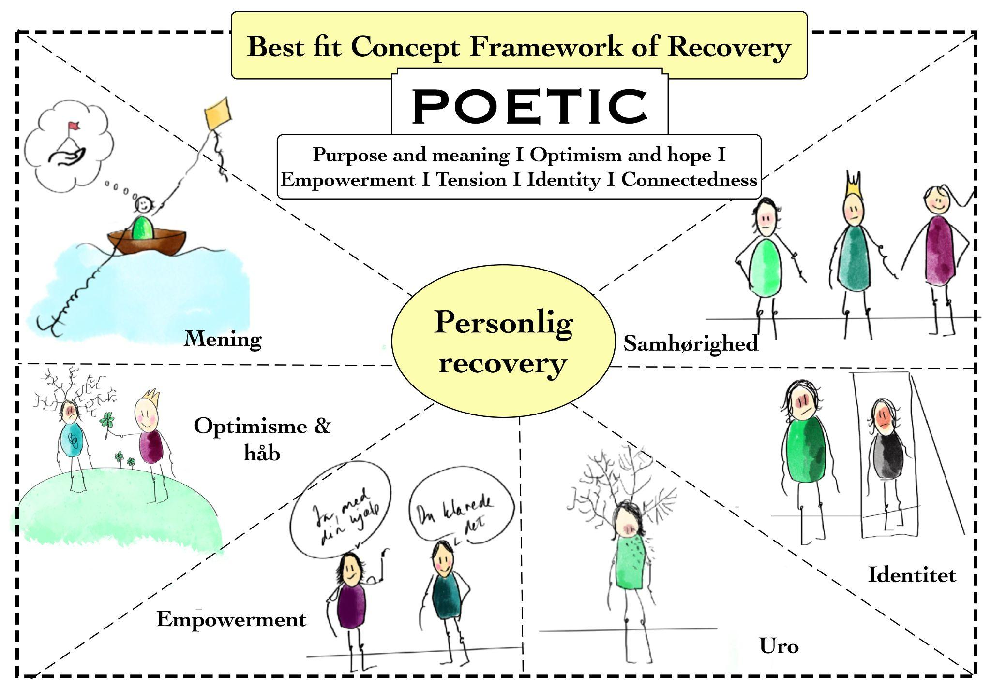
Jagfeld,G. * ,Lobban, F., l Marshall,P., Jones, S.H. Personal recovery in bipolar disorder: Systematic review and “best fit”framework synthesis of qualitative evidence – a POETIC adaptation of CHIME.
Notes:
POETIC som er et lignende studie som CHIME, men kun fokuseret mennesker med bipolar lidelse
Elementerne/temaerne bliver foldet ud en efter en og de emner der passer til patientgruppen kan belyses - så der kan vælges emner af undervisere og/eller deltagere man kan ikke nå igennem alle på en session. Der anbefales max to emner per session.
Mange opfatter denne som en metode eller en tjekliste. Det er det ikke - dette er elementer i en recoveryproces som mange mennesker der er kommet sig, peger på som elementer er vigtige for at komme sig. Hvilke emner/temaer afhænger af den enkelte, det samme med varighed og rækkefølge.
Meningsfuldhed:
Formål og mening forenede to vigtige personlige recovery-processer: at have eller finde meningsfulde aktiviteter her og nu og få forståelse for tidligere stemningssvingninger.
Mange deltagere værdsatte deltids- eller fuldtidsarbejde, fordi det gav struktur, social interaktion, en værdsat rolle og muligheder for anerkendelse: "... det lader mig vide, at de ikke dømmer mig ud fra en diagnose, de dømmer mig ud fra, hvad jeg er i stand til at levere i [arbejdet], og det føles godt ..." arbejdet på den anden side kunne give ”problemer med symptomer eller blot at håndtere stress i arbejdslivet" hvilket kunne udløse episoder.
Forældreskab var en anden meningsfuld rolle og ligesom arbejdet – gav det både muligheder og udfordringer.
Forældreansvar var et incitament til at kæmpe for deres sundhed, leve regelmæssigt og være et godt forbillede "Jeg har fået det bedre pga min datter, hun er alt for mig" Samtidig følte forældre skyld og skam og var i tvivl om de var gode nok som forældre.
Optimisme og håb: Håb-inspirerende relationer bidrog ofte til at fremme en "Tro på muligheden for recovery” så som et møde en peermedarbejder som var kommet sig.
Empowerment betød:
At deltagerne følte, at de havde kontrol over livet ved at forstå og kunne håndtere deres udsving og få adgang til professionel støtte, hvis nødvendigt. At tage ansvar og kende sig selv og være på vagt over for stemningssvingninger, og livsstilsændringer i hverdagen med rutine, balance og ro.
Generelt håndterede deltagerne selv deres tilstand ved at holde øje tidlige tegn på episoder og handle derefter. De beskrev, at det at finde deres individuelle advarselssignaler og mestringsstrategier var en "tidskrævende og udfordrende opgave" med ”trial and error og "betydelig indsats”
Holdninger til medicin spændte fra at være en essentiel faktor for at holde sig rask, til ikke særlig hjælpsom, eller endda en hindring for personlig recovery grundet bivirkninger
Tension/udfordringer/Spændinger
Balancen mellem accept og ambitioner
Accept af sårbarhed og at man ikke ‘reagerer lige så godt på stress som alle andre’, var en opmuntring til at passe på sig selv. Dette betød ofte en reduktion i arbejdstimer eller ansvar: “Jeg gav mig selv tilladelse – og faktisk efter lægens ordre – til ikke at ... forsøge at gøre alt det, jeg gjorde før indlæggelsen”
Dette skulle dog balanceres med at have drømme og aspirationer der var diskussion blandt deltagerne om, hvordan accept af begrænsninger både kan hjælpe og hindre recovery. For nogle var håbet om forandring og ikke at acceptere for mange begrænsninger en vigtig del af recovery”
Åbenhed: støtte vs. stigmatisering:
At være åben om sin psykiske sygdom kunne føre til støtte og tillid fra andre. Men det kunne også medføre stigmatisering, tab af kontrol og overvågning – både fra familie og samfund. Diagnosen bipolar lidelse gav adgang til behandling, men kunne også føre til negativ selvopfattelse og samfundets fordomme.
Ambivalens omkring (hypo)mani:
Mange deltagere havde blandede følelser omkring mani/hypomani: de så både kreative og energiske fordele, men også problemer.Nogle følte, at maniske episoder hjalp dem med at håndtere depression og hverdagsliv.
Identitet:
At genopbygge en positiv selvopfattelse var en vigtig del af den personlige recovery-proces, fordi både samfundsmæssig og selvstigma forbundet med en bipolar diagnose satte identiteten under pres.
Episoder med mani og depression kunne føre til identitetskriser: “Jeg blev usikker, fordi jeg ikke vidste, om mine følelser og reaktioner var ægte eller en del af sygdommen. Det gav mig en følelse af identitetstab og fik mig til at tvivle på mig selv.” Udfordringer med selvopfattelsen kunne opstå senere i recovery-processen, som følge af øget selvbevidsthed – jeg hold “Jeg har mindre tillid til mig selv. Jeg følte, at jeg ikke havde lige så meget selvtillid."
Samhørighed:
Vigtigheden af relationer: At føle sig forbundet med familie, venner, ligesindede med bipolar erfaring og professionelleer centralt for recovery.
Støtte og belastning: Relationer kan give både praktisk og følelsesmæssig støtte, men psykiske udfordringer kan også belaste især nære relationer. Eksempel: En deltager sagde, “Jeg lider ikke af bipolar – det gør min familie og mine venner.” Det fremhævede vigtigheden af at føle sig forbundet med forskellige grupper af mennesker – herunder familie, venner, ligesindede med bipolar lidelse og professionelle, især psykoterapeuter.
Disse grupper kunne være vigtige kilder til praktisk eller følelsesmæssig støtte, f.eks.:
“Mine børn siger, at jeg er den bedste mor i verden” Dog kunne psykiske vanskeligheder ofte belaste især nære relationer: “Jeg siger altid, at det ikke er mig, der lider af bipolar – det er min familie og mine venner.”
Jagfeld,G. * ,Lobban, F., l Marshall,P., Jones, S.H. Personal recovery in bipolar disorder: Systematic review and “best fit”framework synthesis of qualitative evidence – a POETIC adaptation of CHIME. Review article.Journal of Affective Disorders 292 (2021) 375–385 www.elsevier.com/locate/jad

Slide 6
HÅB OG OPTIMISME
Notes:
CHIME/POETIC elementer
Optimisme og håb: Håb-inspirerende relationer bidrog ofte til at fremme en "Tro på muligheden for recovery” såsom et møde en peermedarbejder som var kommet sig.

Slide 7

HÅB
”En regnbue er et prisme, der sender stråler af mangefarvede lys i forskellige retninger. Den løfter vores ånd og får os til at tænke på, hvad der er muligt. Håb er det samme – en personlig regnbue i sindet.”
En definition
Charles R. Snyder - ”Hvor der er håb” 2018
Notes:
Formål
Indflyvning
Læses op
Charles R. Snyder, amerikansk psykolog, specialiseret i positiv psykologi og professor i klinisk psykologi.

Slide 8

HÅBETS INDFLYDELSE PÅ RECOVERY Der er mange måder og muligheder
Andres
indflydelse
Personligt
håb
Arbejde aktivt
med recovery
Personlige
recovery fortællinger
Igangsætter
af håb
Opnå
forståelse
Andres tro på recovery som en mulighed
Håb =
At tro på at recovery er muligt
Skabe
forandringer
Samhørighed
med andre
Vedligeholdelse
af håb
Vedligeholdelse
af recovery
MIA HOBBS & MARTYN BAKER, Journal of Mental Health, April 2012 21(2): 145–154
Notes:
Formål: Vise overblik over hvor mange kilder der er til håb og ja den er over the top og skal være det
En undersøgelse hvor otte voksne der oplever at være i recovery er interviewet omkring håbets betydning. I en videnskabelig undersøgelse af Mia Hobbs og Martyn Baker, hvor de har interviewet otte mennesker, som var kommet sig efter at være blevet ramt af psykisk sygdom fremhæves tre grupper af mennesker som vigtige i forhold til relationer: venner, familie, andre mennesker der oplever eller har oplevet psykisk sygdom, og medarbejdere i psykiatrien.
Andres indflydelse:
Relationer skal i denne sammenhæng forstås meget bredt. Det kan både være familie, venner, arbejdskollegaer, socialrådgiver, psykolog, underviser og mange andre mennesker.
Andres tro på recovery som en mulighed – det vikariende håb: Opmuntring. adspredelse. Trøst.Samvær med andre mennesker med lignende erfaringer: Inspiration, håb. At være ”forbundet” med andre er enormt vigtigt -> at høre til
Det værste man kan få at vide at der en minimal chance for at komme sig (få taget håbet fra sig).
Personligt håb
Deltagerne fortalte der var en klar sammenhæng med deres eget håb og deres recovery.
Igangsætter af håb: betydningsfulde øjeblikke, som vendepunkter det kunne være fx det første møde med en behandler. Hvilket gav nye perspektiver på livet på godt og ondt. Fx at have et valg og have kontrol.
Håb=at tro på at recovery er muligt
Gav dem frihed til begynde at lave ændringer i deres liv som var en del af deres recovery
Vedligeholdelse af håb:
At arbejde med et fremtidigt recoveryorienteret mål, begrebet momentum (fremdrift) bliver brugt. Håbet var vigtigt at bevare
At arbejde aktivt med recovery
En rejse, som er ”sammenvævet”, recursive – som gentages og er tæt forbundet med personligt håb
At opnå forståelse
Dette lagde deltagerne meget stor vægt på et vigtigt skridt i deres recovery (og var tæt forbundet med igangsætter af håb):
”Jeg har meget mere forståelse for hvorfor det skete, så det hjælper meget, det giver ligesom meget håb”
At skabe forandringer:
”at komme videre”, ”tage et skridt videre”, ”efterlade noget tilbage”, at bruge psykiatrien, passe på sig selv og
håndtere konsekvenserne af en psykisk lidelse er nogle af de processer de gennemgik
Vedligeholdelse af recovery:
De fleste deltagere beskrev som proces der var lang og langsom og ikke linear. Med at være ”recovered” lagde de vægt på have en struktur på hverdagen, have et arbejde, stå op motion. Mange brugte ordet rejse om deres recovery-proces

Slide 9
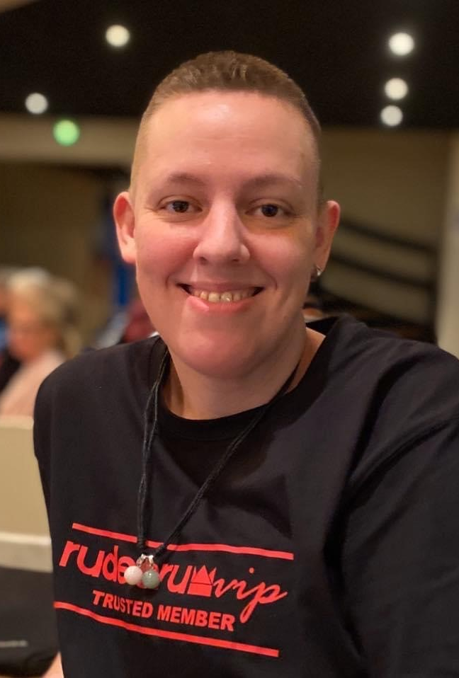
HÅBET KOM I MØRKET
Marianne Lundbye Honum
- medarbejder i Psykinfo Nordjylland
Flere fortællinger om håb
Notes:
Vi læser et uddrag af Mariannes artikel om håb og deler hele artiklen ud i print bagefter.
Håbet kom i mørket
Skrevet af EN AF OS-ambassadør Marianne (højtoplæsning i kursiv)
Jeg var 23 år, og der sagde jeg til mig selv: ”Jeg kan ikke mere. Det slutter nu.” Jeg følte ikke, at der var andre udveje for mig. Men der mødte jeg også håbet for første gang i mit liv. Håbet dukkede op og havde en udvej for mig. Håbet kom frem til mig lige i det øjeblik, hvor det var allerværst. Det kom med en lille stemme, som sagde til mig “Vent lige 5 min og se”. Jeg anede ikke, hvor den kom fra. Og jeg anede slet ikke hvorfor jeg skulle vente 5 min. Hvorfor skulle jeg blive i det helvede, jeg var i, bare 5 min mere? Det gav jo ingen mening overhovedet. Men jeg blev alligevel lidt nysgerrig, for hvad det var for en stemme, og for hvad der ville ske om 5 min? Så jeg valgte at vente. Og da de 5 min var gået, kom den lille stemme tilbage og sagde “Vent lige 5 min mere”. Og det blev den ved med. Og efter nogle gange kunne jeg godt se, at hvis jeg brugte alle mine kræfter, så kunne jeg godt overskue 5 min ad gangen. Specielt i forhold til at komme igennem en hel dag. Jeg havde inderst inde ikke lyst til at forlade det her liv. Jeg havde bare mistet alt, og så ingen grund til at blive. Og jeg så stadig ingen grund til at blive, selvom jeg tog livet 5 min ad gangen. Men det gjorde mig lidt nysgerrig og det gjorde det mere overskueligt for mig at holde ud. Og selvom jeg følte mig alene, var der alligevel noget omkring mig. Det føltes godt og måske lidt trygt. Og når jeg ser tilbage ved jeg tydeligt at det var håbet som jeg mærkede ved min side. Den blev hos mig og sørgede for at jeg blev ved med at holde fast.
Dengang vidste jeg ikke, hvad det var, som kom frem, og hvad grunden til det var. Jeg tænkte bare, at jeg måske en dag ville finde ud af det. Måske ikke. Jeg fandt grunden, og nu er det 16 år siden. Meget er sket siden jeg tog livet 5 min ad gangen. Der har været mange rigtig svære år. Jeg havde jo fået at vide at jeg havde en kronisk sygdom, og jeg husker tydeligt den dag, hvor jeg gik ned af gangen på det bosted, jeg boede på. Kigger ud ad vinduet og tænker: “Det er sådan her mit liv er. Jeg må acceptere, at jeg er syg og det skal jeg være resten af livet”. Det var en svær ting for mig at acceptere. Men jeg fik jo hele tiden af vide, at jeg aldrig kunne blive rask. Det var simpelthen ikke muligt, så jeg følte nok, at det var bedst for mig at acceptere det, når jeg ikke kunne ændre det.
Når jeg sidder her i dag, 7 år efter den dag på gangen, og tænker tilbage, bliver jeg så rørt, at tårerne løber ned. Og det bliver jeg, fordi jeg lige nu sidder og kigger ud ad vinduet. Vinduet i min egen lejlighed og kan tænke på “Dengang jeg var syg”. Jeg havde alle odds imod mig og jeg trodsede de odds. For jeg er rask i dag. Så meget er sket på de 7 år. Men jeg er rask. Og for 5 år siden åbnede dørene til livet sig for mig og bød mig velkommen. Jeg tog imod det med den største skræk. Jeg har aldrig været så bange, og jeg har aldrig været så spændt.
Jeg har stadig dage, hvor jeg føler, at jeg er intet værd. På de dage, holder jeg fast i håbet. Jeg åbner øjnene op for at se det, og mit behov for mærke det er større end ellers. Jeg har også dage, hvor jeg føler jeg kan klare hele verden. De dage ser jeg håbet og hilser på det med et smil.
Håbet kom og gjorde forskellen for mig, så jeg kunne kæmpe mig ud på den anden side og blive rask. Og det er ikke altid at jeg helt forstår at det lykkedes. Mindst én gang om dagen siger jeg til mig selv “Det her liv er simpelthen for vildt!” - Og det er både med en glæde og stadig en lille frygt. En rørende følelse, og en forvirrende følelse. Og en sejr. Jeg kigger op i skyerne og ud i verden og siger højt “I did it!”
https://www.sst.dk/da/en-af-os/Livet-med-psykisk-lidelse/Haab
http://en-af-os.dk/da/Raad-og-Viden/Om-h%C3%A5b/Marianne-H%C3%A5bet-kom-i-m%C3%B8rket
http://www.en-af-os.dk/da/Raad-og-Viden/Personlige-historier

Slide 10
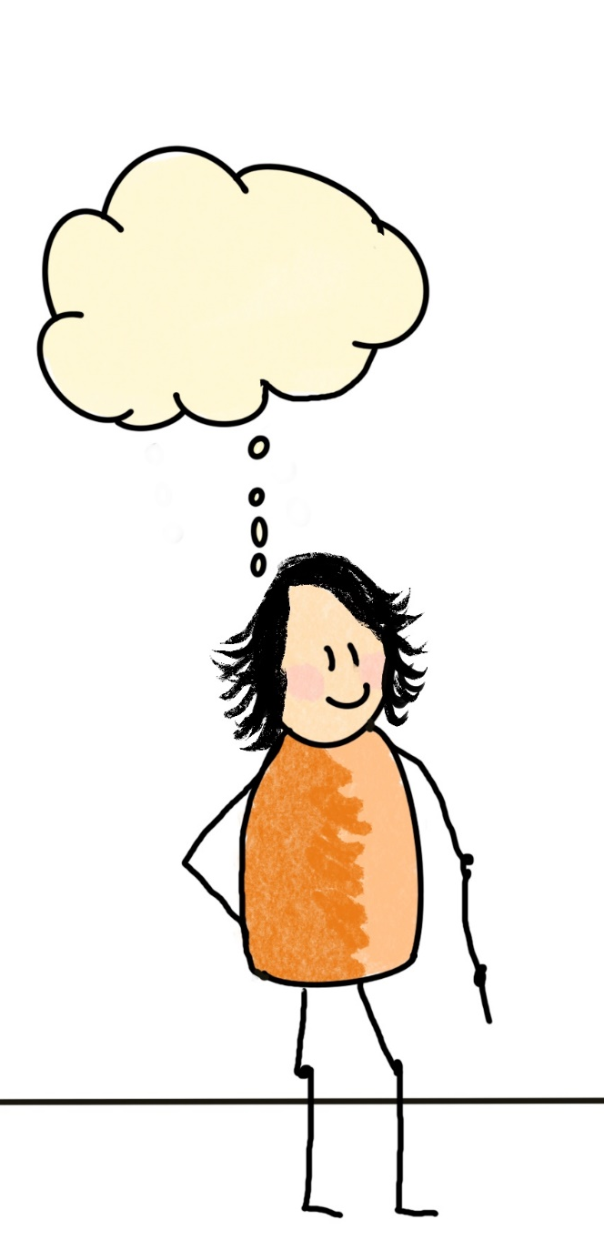
?
?
?
?
?
?
?
?
Hvad bider du mærke i i Mariannes historie?
Notes:
Formål genkendelse og spejling
Tid først hver for sig til at tænke over spørgsmålet
Derefter snakke sammen to og to om de tanker man har fået.
Til sidst samle op med hele holdet og høre fra et par af grupperne hvad de har talt om.

Slide 11
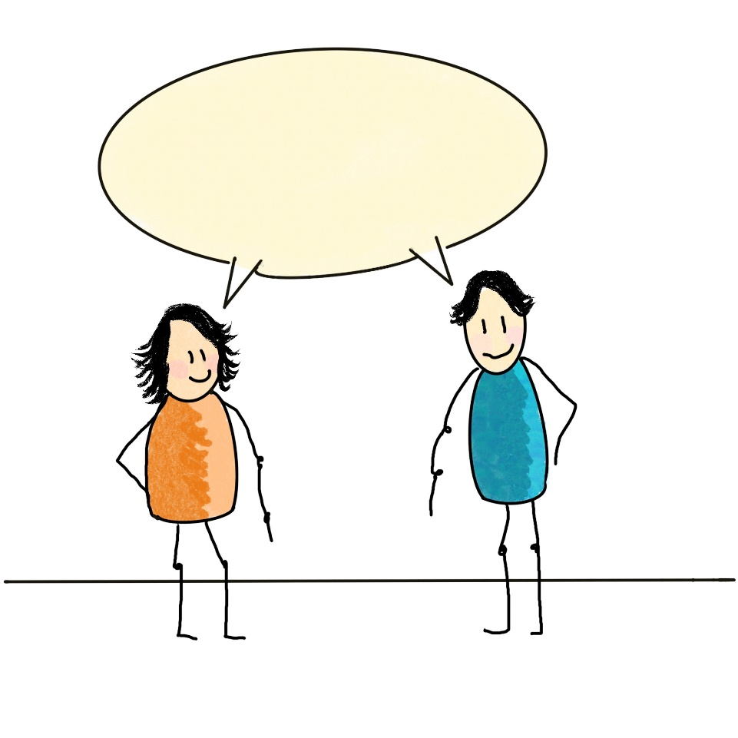
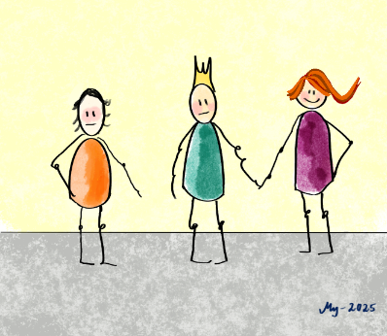
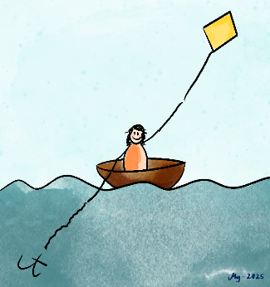
Hvad giver dig håb i hverdagen?
?
?
?
?
?
?
?
?
Dialog to og to eller tre og tre
Derefter en tegneøvelse
Tegn dit håb (Individuelt arbejde)
Notes:
Formål: få øje på glimt af håb i hverdagen
20-30 minutter i alt
10 minutters dialog med side makker
Derefter tegneøvelse 10 minutter
Evt. plenum drøftelse til sidst

Slide 12

FÆLLESSKABER SAMHØRIGHED
Notes:
Materialer til krea arbejde
Saks, papir, limstifter, magasiner
Samhørighed:
Vigtigheden af relationer: At føle sig forbundet med familie, venner, ligesindede med bipolar erfaring og professionelleer centralt for recovery.
Støtte og belastning: Relationer kan give både praktisk og følelsesmæssig støtte, men psykiske udfordringer kan også belaste især nære relationer. Eksempel: En deltager sagde, “Jeg lider ikke af bipolar – det gør min familie og mine venner.” Det fremhævede vigtigheden af at føle sig forbundet med forskellige grupper af mennesker – herunder familie, venner, ligesindede med bipolar lidelse og professionelle, især psykoterapeuter.
Disse grupper kunne være vigtige kilder til praktisk eller følelsesmæssig støtte, f.eks.:
“Mine børn siger, at jeg er den bedste mor i verden” Dog kunne psykiske vanskeligheder ofte belaste især nære relationer: “Jeg siger altid, at det ikke er mig, der lider af bipolar – det er min familie og mine venner.”
Jagfeld,G. * ,Lobban, F., l Marshall,P., Jones, S.H. Personal recovery in bipolar disorder: Systematic review and “best fit”framework synthesis of qualitative evidence – a POETIC adaptation of CHIME. Review article.Journal of Affective Disorders 292 (2021) 375–385 www.elsevier.com/locate/jad

Slide 13
FÆLLESSKABER OG PSYKISK SÅRBARHED
ET FÆLLESSKAB ER ET STED, HVOR VI DELER NOGET
Erfaringer
Værdier
Et rum og en dagligdag
DET KAN VÆRE
På et værested eller i en aktivitetsgruppe
Et bofællesskab
En støttegruppe
En arbejdsplads eller uddannelse
Notes:
Udfordringer ved fællesskaber, når man er psykisk sårbar:
Disse udsagn er kun vejledende - Frygten for ikke at passe ind - Social angst eller uro
- Manglende energi til at deltage - Svært ved at sætte grænser eller åbne op
->Derfor er det vigtigt med trygge, rummelige fællesskaber, hvor der er plads til forskellighed og sårbarhed.

Slide 14
HVORFOR ER FÆLLESSKABER VIGTIGE?
Man føler sig mindre alene
Man kan spejle sig i andre og mærke, at man ikke er den eneste, der kæmper
Fællesskabet kan give struktur, håb og formål
Det styrker følelsen af selvværd og tilhørsforhold
Notes:
Formål

Slide 15

Refleksion over egen rolle i fællesskabet
Hvornår føler jeg mig som en del af et fællesskab?
Hvad kan gøre at det er svært at være med?
Hvad har jeg brug for fra andre for at føle mig tryg?
Hvad kan jeg selv bidrage med?
15
Navn (Sidehoved/fod)
Notes:
Formål: At skabe refleksion over egen rolle i fællesskabet – og hvad man har brug for for at føle sig tryg.
Sådan er jeg med i fællesskabet
Deling i grupper eller i plenum (hvis der er tryghed til det).

Slide 16

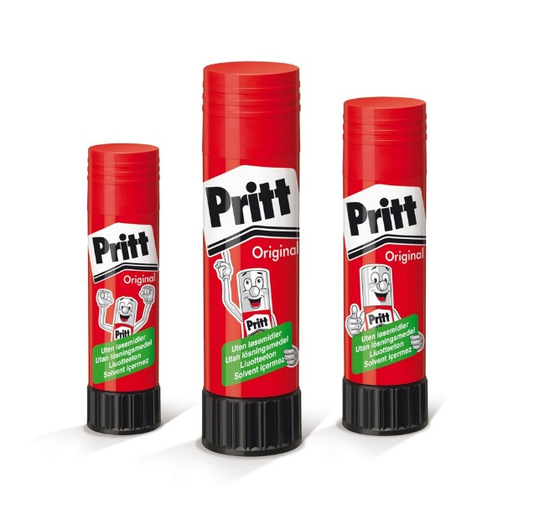

LAVE PLANCHE SAMMEN OM FÆLLESSKABER
Brug materialer magasiner og hvad I kan ‘google’
Eller hvad I hver især kender og har erfaring med
Notes:
Lave planche sammen om fællesskaber
Grupper af 3 – 4 udarbejder en planche (25 min.) som derefter præsenteres for gruppen (10 min).
Kreativ tilgang til undervisningen – giver engagement og tilgodeser andre læringsstile så man husker bedre

Slide 17
REFLEKSIONS SPØRGSMÅL – ekstra spørgsmål
Hvad kan gøre det lettere for dig at komme dig – er det støtte fra andre, et fællesskab, aktiviteter, eller noget helt andet?
Har du oplevet en situation, hvor du følte dig set og/eller hørt, og blev mødt på en god måde? Hvordan hjalp det dig?
Hvad betyder en meningsfuld hverdag for dig?
Hvordan kan vi som mennesker i et fællesskab støtte hinandens recovery?
Notes:
Formål
Det er ikke meningen at besvare alle spørgsmål

Slide 18
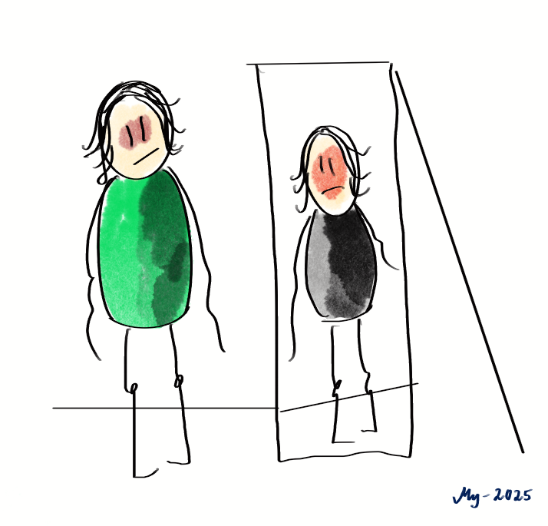
IDENTITET
Notes:
Formål
Identitet:
At genopbygge en positiv selvopfattelse var en vigtig del af den personlige recovery-proces, fordi både samfundsmæssig og selvstigma forbundet med en bipolar diagnose satte identiteten under pres.
Episoder med mani og depression kunne føre til identitetskriser: “Jeg blev usikker, fordi jeg ikke vidste, om mine følelser og reaktioner var ægte eller en del af sygdommen. Det gav mig en følelse af identitetstab og fik mig til at tvivle på mig selv.” Udfordringer med selvopfattelsen kunne opstå senere i recovery-processen, som følge af øget selvbevidsthed – jeg hold “Jeg har mindre tillid til mig selv. Jeg følte, at jeg ikke havde lige så meget selvtillid.

Slide 19
IDENTITET
Psykisk sygdom kan udfordre identiteten, men recovery handler ofte netop om at genopdage sig selv
Identitet er noget, vi skaber og udvikler gennem livet. Det handler om selvbillede og omverdens opfattelse af en
Stigma og selvstigma spiller en stor rolle når man bliver ramt af psykisk sygdom idet ens identitet og roller bliver sat under pres
Notes:
Formål
10-15 minutters oplæg
Der har været en session om stigma, selvværd og identitet og dette kan også inddrages igen her.
I recovery-processen bliver identeten og rollerne ramt og man bliver kastet ud af det vante og må genopfinde sig selv, gendigte eller genfortælle sig selv og forene en evt ny eller ændret identitet
Vi skal i dag tale om noget, der er helt grundlæggende menneskeligt: identitet – altså det, der gør os til dem, vi er – og hvordan den kan blive udfordret, men også genopbygget, når man lever med psykisk sygdom.
Når man får en psykisk diagnose, sker der ofte noget med ens selvopfattelse. Måske begynder man at se sig selv som "en syg person", eller man føler, at omgivelserne kun ser én gennem diagnosen. Det kan opleves som en krise i identiteten. Men recovery handler netop om, at man er mere end sin sygdom.
Recovery betyder ikke nødvendigvis at blive rask, men at finde veje til at leve et meningsfuldt liv – med eller uden symptomer. Det handler om håb, selvbestemmelse, relationer og om at blive anerkendt som et helt menneske.
Identitet og recovery hænger tæt sammen. For mange handler recovery om at genetablere eller udvikle en ny identitet – en, der ikke kun handler om sygdom, men også om styrker, drømme, interesser og værdier.
Derfor er det så vigtigt, at vi som fagpersoner, pårørende og samfund ikke reducerer mennesker til deres diagnoser. Vi må se hele mennesket og støtte deres proces – ikke bare medicinsk, men også menneskeligt.
Slade, Mike: Personal Recovery and Mental Illness
Psykiatrifonden: materiale om recovery og identitet
Peer-uddannelser og brugerorganisationer (fx SIND, LAP)

Slide 20
Hvad fremmer identitet og recovery?
Betydningen af fællesskab, ligeværd, håb, og støtte
Peer-støtte og empowerment
Brugerinddragelse og medbestemmelse
Notes:
Formål

Slide 21
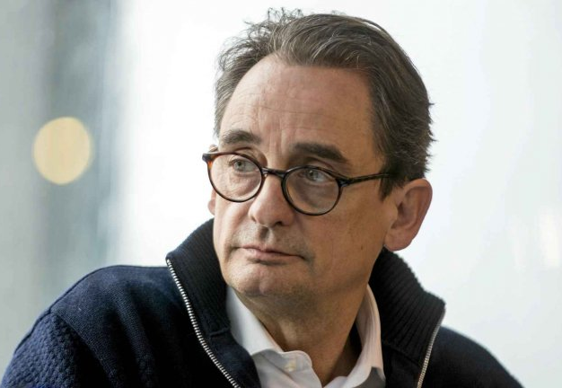
IDENTITET OG RECOVERY
FOTOGRAF RUMLE HAMMERICH
Notes:
KLIK PÅ BILLEDET FOR AT KOMME TIL FILMEN
Formål fun fact om identitet
5 min.
Ingen intro – bare vise filmklippet
STOP KLIPPET VED 2.18 MINUTTER
https://www.youtube.com/watch?v=vY57zKFlp-8

Slide 22
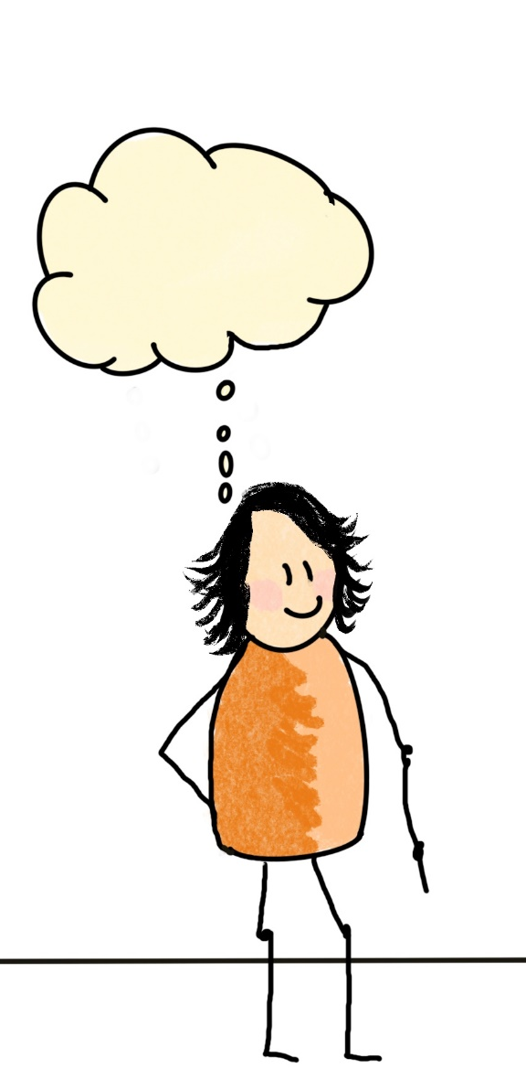
REFLEKSION
Forslag til måder at overvinde og opbygge ny og positiv identitet?
Notes:
Brainstorm på tavle/plenum eller deltagere interviewer hinanden
Formål: ideer og spejling
10-15 minutter – gerne kort opsamling fra grupperne hvis de har noget på hjerte
I grupper: De snakker om spørgsmålet og interviewer hinanden
Ekstra spørgsmål
Hvad var svært da du blev ramt og hvordan overvandt du det?
Hvilket råd vil du give andre?
Fik du støtte og råd fra andre? Og var det hjælpsomt? Hvorfor, hvorfor ikke?

Slide 23
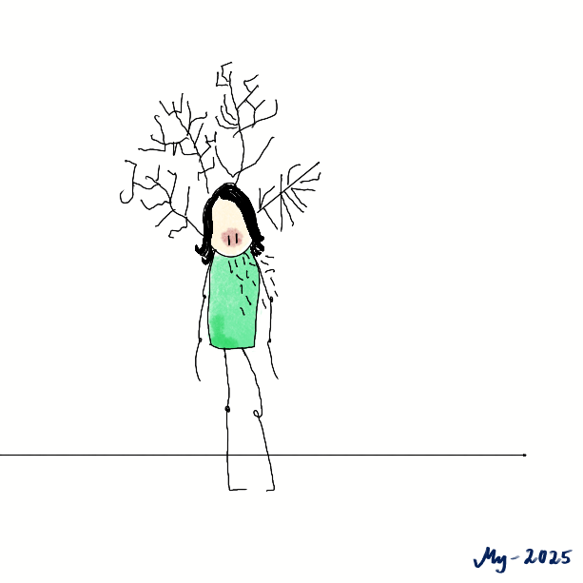
AMBIVALENS OG SPÆNDINGER
Notes:
Formål: betone udfordringerne om at have bipolar og i særdeleshed hypomani
Tension/udfordringer/Spændinger
Balancen mellem accept og ambitioner
Accept af sårbarhed og at man ikke ‘reagerer lige så godt på stress som alle andre’, var en opmuntring til at passe på sig selv. Dette betød ofte en reduktion i arbejdstimer eller ansvar: “Jeg gav mig selv tilladelse – og faktisk efter lægens ordre – til ikke at ... forsøge at gøre alt det, jeg gjorde før indlæggelsen”
Dette skulle dog balanceres med At have drømme og aspirationer der var diskussion blandt deltagerne om, hvordan accept af begrænsninger både kan hjælpe og hindre recovery. For nogle var håbet om forandring og ikke at acceptere for mange begrænsninger en vigtig del af recovery”
Åbenhed: støtte vs. stigmatisering:
At være åben om sin psykiske sygdom kunne føre til støtte og tillid fra andre. Men det kunne også medføre stigmatisering, tab af kontrol og overvågning – både fra familie og samfund. Diagnosen bipolar lidelse gav adgang til behandling, men kunne også føre til negativ selvopfattelse og samfundets fordomme.
Ambivalens omkring (hypo)mani:
Mange deltagere havde blandede følelser omkring mani/hypomani: de så både kreative og energiske fordele, men også problemer. Nogle følte, at maniske episoder hjalp dem med at håndtere depression og hverdagsliv.

Slide 24
AMBIVALENS OG BIPOLAR
Balancen mellem accept og ambition
Det er en konstant udfordring at finde den rette balance mellem, at acceptere ens situation, som den er, og samtidig have ambitioner for fremtiden
Mange oplever et stort pres for at præstere, og det kan være svært at navigere i, når man lever med psykisk sårbarhed
Notes:
Oplæg
Formål
Tension/udfordringer/Spændinger
Balancen mellem accept og ambitioner
Accept af sårbarhed og at man ikke ‘reagerer lige så godt på stress som alle andre’, var en opmuntring til at passe på sig selv. Dette betød ofte en reduktion i arbejdstimer eller ansvar: “Jeg gav mig selv tilladelse – og faktisk efter lægens ordre – til ikke at ... forsøge at gøre alt det, jeg gjorde før indlæggelsen”
Dette skulle dog balanceres med At have drømme og aspirationer der var diskussion blandt deltagerne om, hvordan accept af begrænsninger både kan hjælpe og hindre recovery. For nogle var håbet om forandring og ikke at acceptere for mange begrænsninger en vigtig del af recovery”
Åbenhed: støtte vs. stigmatisering:
At være åben om sin psykiske sygdom kunne føre til støtte og tillid fra andre. Men det kunne også medføre stigmatisering, tab af kontrol og overvågning – både fra familie og samfund. Diagnosen bipolar lidelse gav adgang til behandling, men kunne også føre til negativ selvopfattelse og samfundets fordomme.

Slide 25

AMBIVALENS OG BIPOLAR
Hvordan finder du balancen mellem accept af din situation og de udfordringer, du har, og samtidig holde fast i dine ambitioner?
Har du oplevet, at ambitioner har ført til en ny episode, og hvad gjorde du i den situation?
Notes:
Øvelse:
Tænk over spørgsmålet i 5 minutter og skriv evt. noter – derefter plenum/runde - kun for dem der har lys tog markerer

Slide 26
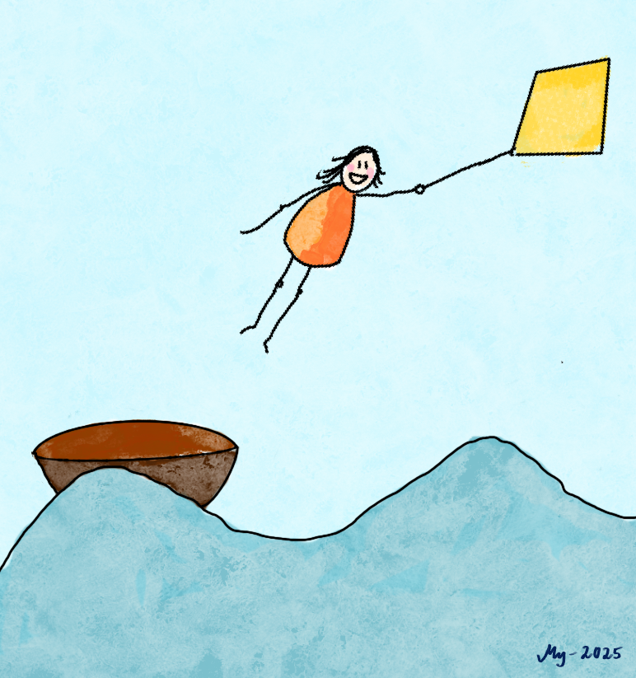
AMBIVALENS OM HYPOMANI
Hypomani beskrives ofte som en tilstand med øget kreativitet og energi, hvilket kan føles dejligt
Men det er ofte en del af en cyklus, der ofte efterfølges af en depression
Denne dobbelthed gør det kompliceret at forholde sig til, og tale om bipolar lidelse
Notes:
Oplæg
Ambivalens omkring (hypo)mani:
Mange deltagere havde blandede følelser omkring mani/hypomani: de så både kreative og energiske fordele, men også problemer. Nogle følte, at maniske episoder hjalp dem med at håndtere depression og hverdagsliv.

Slide 27

AMBIVALENS OM HYPOMANI
Hvilke tanker og følelser har du omkring de "op-ture," du oplever?
Hvilke fordele og ulemper ser du i dem?
Hvordan håndterer du, at en periode med øget energi kan føre til et dybere dyk?
Hvordan kan vi ændre den måde, vi taler om hypomani på, så vi anerkender både det positive og det negative, uden at romantisere det?
Notes:
Plenum eller små dialoggrupper

Slide 28
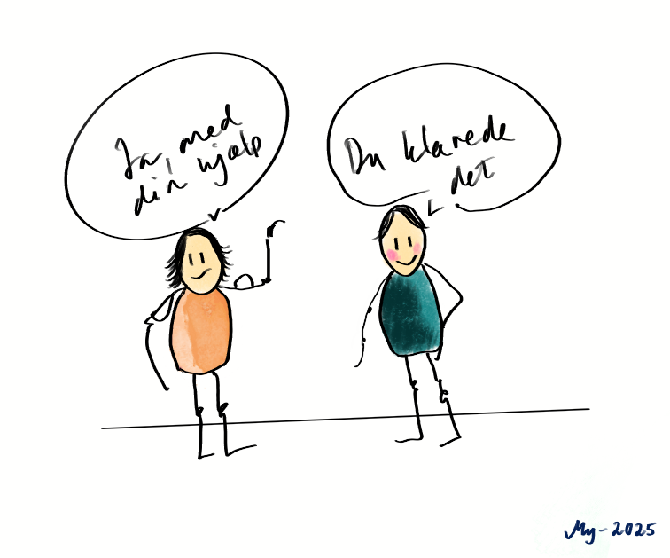
EMPOWERMENT
Notes:
Formål
Empowerment betød, at deltagerne følte, at de havde kontrol over livet ved at forstå og kunne håndtere deres udsving og få adgang til professionel støtte, hvis nødvendigt. At tage ansvar og kende sig selv og være på vagt over for stemningssvingninger, og livsstilsændringer i hverdagen med rutine, balance og ro.
Generelt håndterede deltagerne selv deres tilstand ved at holde øje tidlige tegn på episoder og handle derefter. De beskrev, at det at finde deres individuelle advarselssignaler og mestringsstrategier var en "tidskrævende og udfordrende opgave" med ”trial and error og "betydelig indsats”
Holdninger til medicin spændte fra at være en essentiel faktor for at holde sig rask, til ikke særlig hjælpsom, eller endda en hindring for personlig recovery:

Slide 29
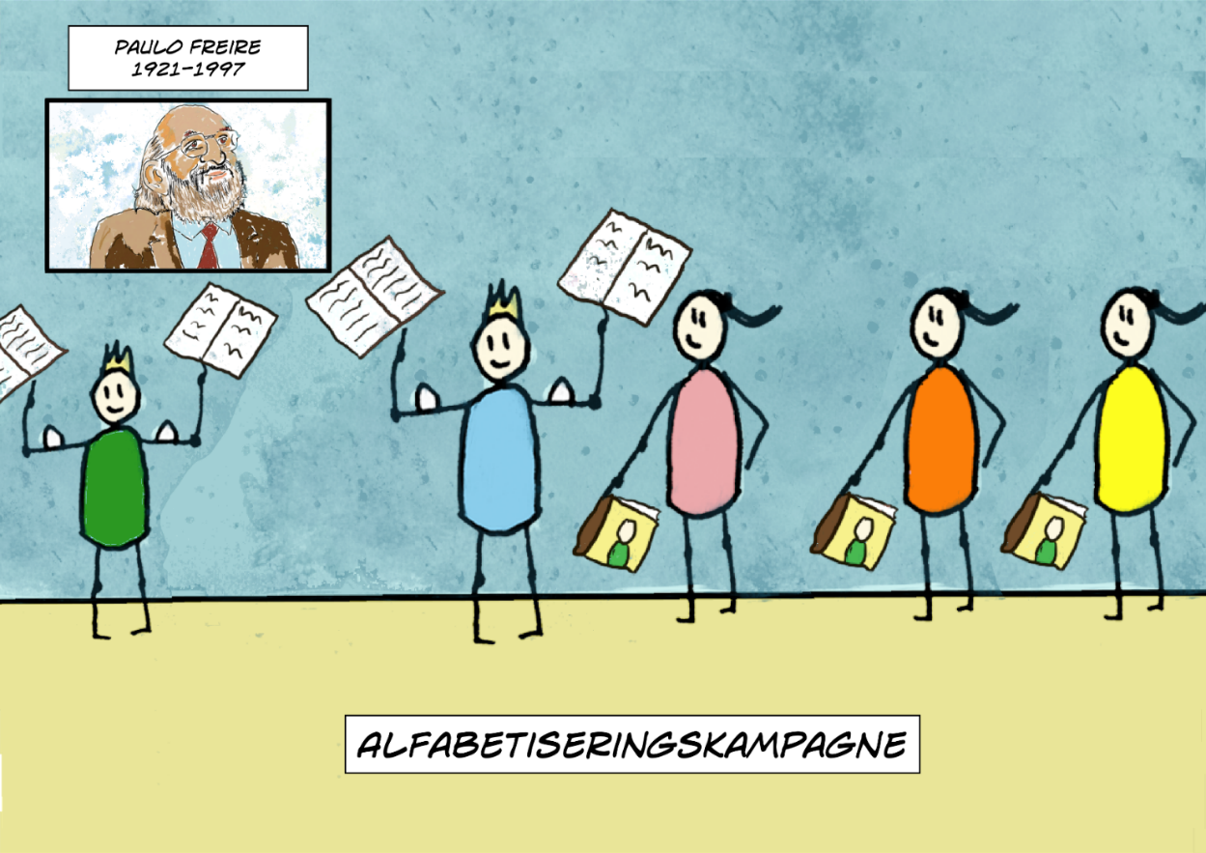
EMPOWERMENT
Empowerment: at styrke menneskers evne til at tage kontrol over deres eget liv, træffe beslutninger og deltage aktivt i samfundet
Paulo Freire: der en brasiliansk pædagog og jurist, der er kendt for sin tilgang til frigørende undervisning
Notes:
Formål
Empowerment og Paulo Freire
Empowerment handler om at styrke menneskers evne til at tage kontrol over deres eget liv, træffe beslutninger og deltage aktivt i samfundet. For mennesker med psykisk sårbarhed er empowerment en vej til at genvinde håb, selvværd og handlekraft.
Paulo Freire, en brasiliansk pædagog og filosof, er kendt for sin tilgang til frigørende undervisning. Han mente, at læring skal være dialogbaseret og tage udgangspunkt i menneskers egne erfaringer og livssituationer.
På et individuelt plan kan det handle om oplevelsen af styrket selvværd, selvsikkerhed og bevidsthed om egne kompetencer og ressourcer. Og at få bragt det i spil i tilværelsen og man så er ramt af sygdom eller ej.
Det bliver også brugt til at beskrive arbejdet med at bemyndige andre (give magt til). Et kendt eksempel Paulo Freires (1921-1997) bekæmpelse af analfebetisme blandt Brasiliens undertrykte landarbejdere i 50’erne og 60’erne. Han udviklede en metode, der skulle gøre landarbejderne bevidste om deres sociale situation og bidrage til deres frigørelse. Han havde til hensigt at ‘empower’ de undertrykte landarbejdere.
Pædagogisk antologi – Tomas Ellegaard
Medarbejdere og pårørende i psykiatrien kan også spille en vigtig rolle i at støtte patienten i processen mod troen på egen magt og kompetence til at træffe beslutninger og valg. Balancen mellem at tage for meget over til at lade patienten stå på egne ben og selv træffe valg.
Det skal vi prøve at arbejde lidt med nu.
---
Empowerment i praksis bliver set i forskellige sammenhænge fx
Politisk/samfundsplan
Interesseorganisationer som fx LAP kæmper for deres medlemmers interesser og rettigheder fx ses det i LAPs
Handlingsprogram for LAP 2018 – 2019 at de blandt andet vil arbejde med:
”Rettigheder”: arbejde for at forbedre retssikkerheden for borgere med et psyko-socialt handicap, herunder værgemål.
”Nada akupunktur”: arbejde for at få Nada akupunktur godkendt som behandlingsform af sundhedsstyrelsen. Dertil skal Lap arbejde for at gøre Nada akupunktur tilgængelig for flest mulige brugere.
Tænder til alle socialt udsatte.
Kender kursisterne til andre?

Slide 30
REFLEKSION
Kan du komme i tanke om en situation hvor du oplevede empowerment?
En situation hvor du fx sagde fra, og fortalte om dine behov?
Insisterede på du på at få hjælp, og støtte, der passede til dig og din livssituation?
Notes:
Formål: at få øje på styrker
Gruppearbejde: 3-4 i en gruppe 10-20 minutter
Dette kan være en svær øvelse men hvis deltagerne er i en gruppe kan de spejle sig i hinandens fortællinger
Der behøves ikke nødvendigvis at samle op på arbejdet og det er ok lade det blive grupperne

Slide 31

MENING I LIVET

Slide 32
POETIC
Meningsfuld tilværelse og sociale roller
Genopbygning eller genoprettelse af balancen i tilværelsen
Finde forståelse af eller mening med oplevelsen med ​​psykisk sygdom
Notes:
Meningsfuldhed:
Formål og mening forenede to vigtige personlige recovery-processer: at have eller finde meningsfulde aktiviteter her og nu og få forståelse for tidligere stemningssvingninger.
Mange deltagere satte pris deltids- eller fuldtidsarbejde, fordi det gav struktur, social interaktion, en værdsat rolle og muligheder for anerkendelse: "... det lader mig vide, at de ikke dømmer mig ud fra en diagnose, de dømmer mig ud fra, hvad jeg er i stand til at levere i [arbejdet], og det føles godt ..." arbejdet på den anden side kunne give ”problemer med symptomer eller blot at håndtere stress i arbejdslivet" hvilket kunne udløse episoder.
Forældreskab var en anden meningsfuld rolle og ligesom arbejdet – gav det både muligheder og udfordringer.
Forældreansvar var et incitament til at kæmpe for ens sundhed, leve regelmæssigt og være et godt forbillede "Jeg har fået det bedre pga min datter, hun er alt for mig" Samtidig følte forældre skyld og skam og var i tvivl om de var gode nok som forældre.

Slide 33
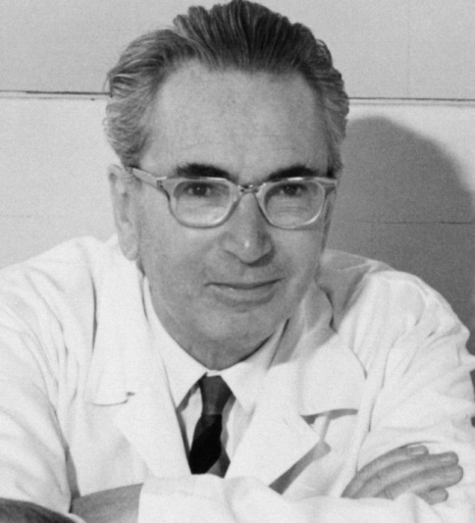
MENING I LIVET?
KALD
Fx job, frivilligt arbejde eller
hobby
RELATIONER
Fx kærlighedsforhold,
venskaber eller familieforhold
TRO
Fx på det at være en del
af noget større
Viktor Frankl (1905-1997) Psykologi og eksistens, 1946
Notes:
Viktor Frankls historie
Vi har valgt at bruge Frankls teori om meningsfuldhed i tilværelsen. Frankl var lægeprofessor i neurologi og psykiatri ved det medicinske universtitet i Wien. Han var jøde og overlevede Auschwitz og holocaust. Han var grundlægger af det han kaldte logoterapi og har blandt andet udgivet bogen ‘Man’s search for meaning’ i 1962.
Logoterapi er tanken om, at hvis man kan finde mening med det, der sker for en, så overlever man. Fx hvis man tror på, der er en mening med at være i koncentrationslejr, så skal man nok overleve. Så længe, der er en mening med det.
Noget af det han er erfarede fra sit ophold i KZ lejr var at…
‘De fanger, der overlever opholdet i koncentrationslejrene var mennesker, der f.eks. havde en stærk åndelig tro, eller som kunne bevare et stærkt håb om at blive genforenet med deres kære.
Omvendt var de fanger, der havde svært ved at se en mening med livet i koncentrationslejrene, og som blev præget af håbløshed og mismod, i langt større risiko for at blive syge og dø.
Ifølge Frankl er livets mening ikke fastlagt, den varierer fra menneske til menneske og fra situation til situation, og mennesket har altid en frihed til at finde en mening med sit liv.
Filosofisk var Frankl her ikke mindst inspireret af Nietzsches idé om at det menneske, der har et hvorfor også kan klare næsten ethvert hvad og hvordan her i livet.
Man kan finde denne mening i afklaringen af et kald, f.eks. igennem et job eller frivilligt arbejde; i etablering af meningsgivende relationer til andre mennesker, f.eks. i kærlighedsforhold, venskaber eller familieforhold; eller i en åndelig meningsfuldhed gennem tro på fx det at være en del af noget større
Kilde: wikipedia

Slide 34
ØVELSE OM LIVSVÆRDIER
Livsværdier – kvalitet eller ideal som du anser for væsentlige for at få et godt liv
Vælg dine tre vigtigste værdier og giv dem et tal hvor 1 er det vigtigste. Hvis du synes at der mangler nogen på listen som for dig er vigtige, kan du selv sætte dem på, der hvor der er gjort plads til ekstra værdier.
Skønhed |  | Intimitet |  | Venskab |  | Familieliv
Udfordring |  | Nydelse |  | Sundhed |  | Mangfoldighed
Mod |  | Anerkendelse |  | Ærlighed |  | Handlekraft
At være god mod andre |  | Kærlighed |  | Uafhængighed |  | Økonomisk frihed
Kreativitet |  | Fred |  | Pålidelighed |  | Udholdenhed
Nysgerrighed |  | Passion |  | Respekt |  | Ordentlighed
Visdom |  | Personlig vækst |  | Sikkerhed |  | Loyalitet
Miljøbevidst |  | Integritet |  | Spiritualitet |  | Velstand
kontrol |  | Parforhold |  | Frihed |  | Tilfredshed
Notes:
Formål
Få øje på værdier som man kan pejle efter fx når tager beslutninger
20 minutter i alt = 3 minutter alene – 6 minutter dialog med en makker – 12 minutter i plenum
Ark med værdier udleveres (eller i arbejdsbog)
Det at have en oplevelse af mening i livet kan være en udfordring for nogen, andre har en klar fornemmelse af det. En måde at komme det nærmere er at se på hvad der er vigtige værdier for mig! I skal nu, ud fra en liste, prøve at vælge de tre værdier ud, som i hver især synes er de vigtigste for jer lige nu.
Vær opmærksom på at det selvfølgelig er et øjebliksbillede, og noget der derfor naturligvis kan ændre sig over tid.
---
Opsamling:
Hvilke tre værdier var vigtigst for jer?
Kan der ses overordnede tendenser ift. hvad holdet har stemt?
Uddybbende spørgsmål man kan stille:
Kommer værdierne til udtryk i jeres liv?
Hvordan kom de til udtryk i sidste uge/i går?
Hvad betyder det for dig?

Slide 35
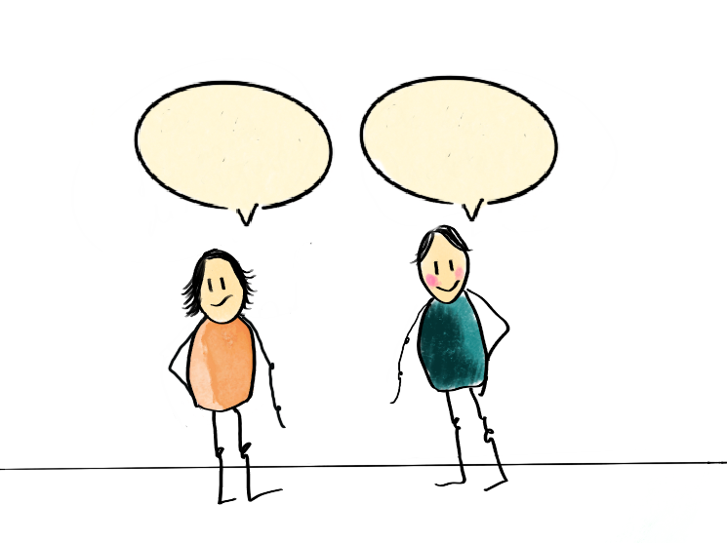
HVAD TAGER DU MED FRA I DAG?
Notes:
5 min
Afrunding:

Slide 36
LITTERATUR OG HENVISNINGER
Marit Borg. Recoveryorienterede praksisser: en systematisk vidensopsamling. NAPHA
Topor, Larsen og Bøe. At komme sig. Fra personlig udvikling til social forandring. Dansk selskab for psykosocial rehabilitering. 2020. nr. 04
Mike Slade m.fl., ImRoc, 2008
Wilken JP & Den Hollander D. Rehabilitering og recovery. En integreret tilgang. Akademisk Forlag 2008
Mia Hobbs & Martyn Baker, Journal of Mental Health, April 2012 21(2): 145–154

